Slide 1
2025년 00 학술대회
저널 베어링 클리어런스 변화에 따른
칠보수력2호기 회전체동역학 해석 결과
2025. 00.
칠보수력발전소/한수원㈜

Slide 2
Introduction
ㅇㅇ

Slide 3
Contents
기존 Clr.에서의 Lateral Rotordynamic analysis
TGB, LGB, UGB 베어링 clr. 최적화 결과

Slide 4
1. 기존 Clr.에서의 Lateral Rotordynamic analysis

Slide 5
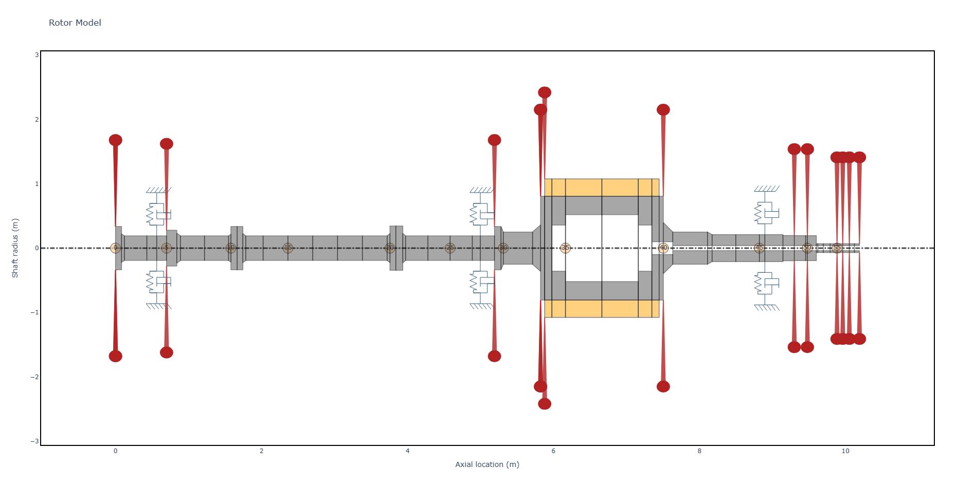
기존 Clr. 상태에서의 Lateral Rotordynamic Analysis
칠보 2호기 drawings를 바탕으로 Rotor modeling 시행
TGB Rad. Clr: 0.150 mm
LGB Rad. Clr: 0.267 mm
UGB Rad. Clr: 0.284 mm
Using Python with ROSS library
# of station : 59 and L/D < 1.0
2-node element(Consistent mass model)
Timoshenko beam applied
Shaft modeling from existing drawings
Disk modeling for I_T, I_P from mass, width, ID and OD
Applied weight of water: mass of runner*0.9
Gen’ Rotor pole(orange color) modeled as laminates with little modulus(almost 0 bending stiffness)
Bearing coefficient from ARMD(Isotropic, Kxx=Kyy, Cxx=Cyy with 0 of cross-coupled terms)

Slide 6
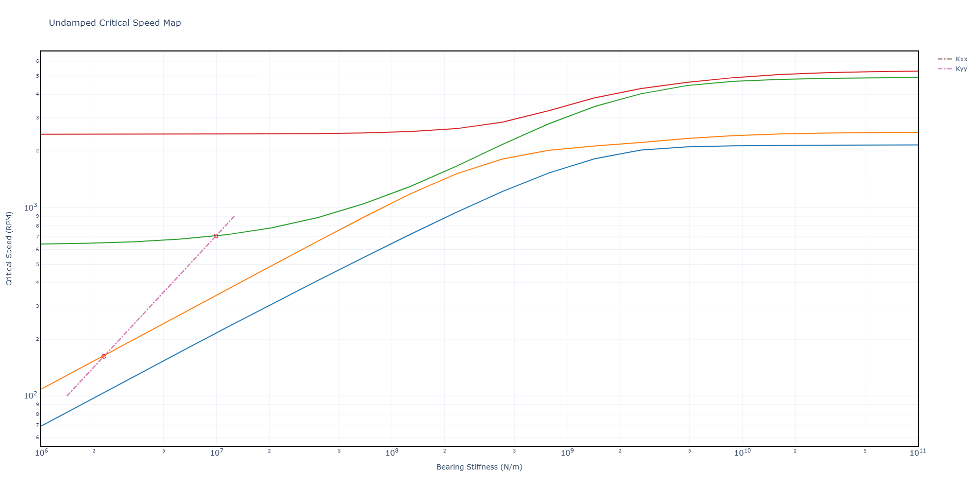
기존 Clr. 상태에서의 Lateral Rotordynamic Analysis
Undamped Critical Speed Map
Undamped에서, 현재의 Brg Stiffness를 고려시 예상되는 Critical Speed
베어링이 매우 약하여, rotor가 free-free condition에 가깝게 됨

Slide 7
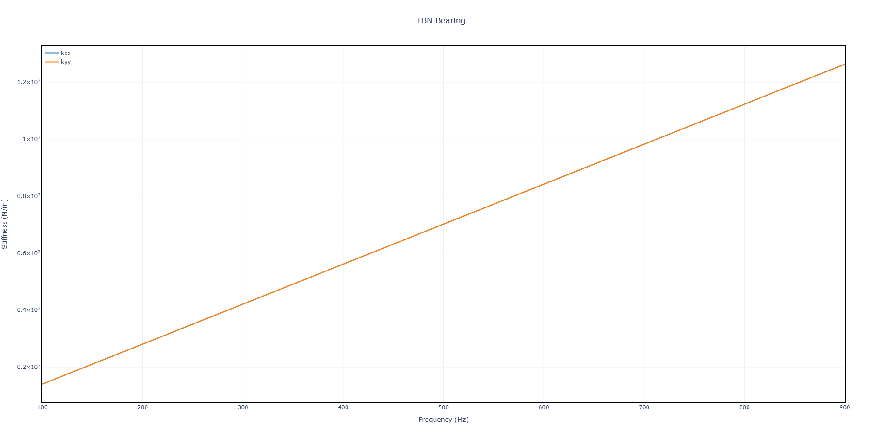
기존 Clr. 상태에서의 Lateral Rotordynamic Analysis
TGB Stiffness(N/m) with respect to shaft rotational speed(rpm)
10의 6승 단위로 너무 soft

Slide 8
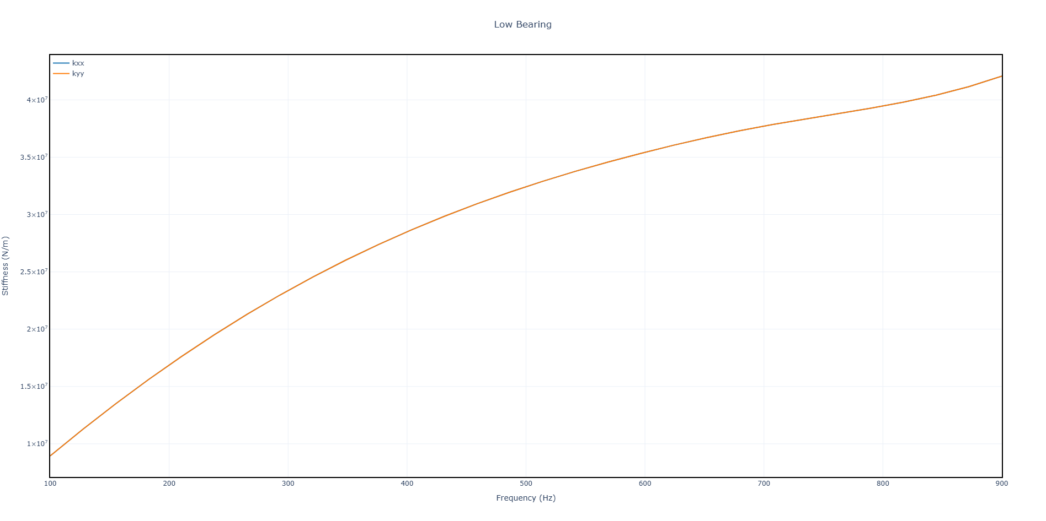
기존 Clr. 상태에서의 Lateral Rotordynamic Analysis
LGB Stiffness(N/m) with respect to shaft rotational speed(rpm)
10의 7승 단위

Slide 9
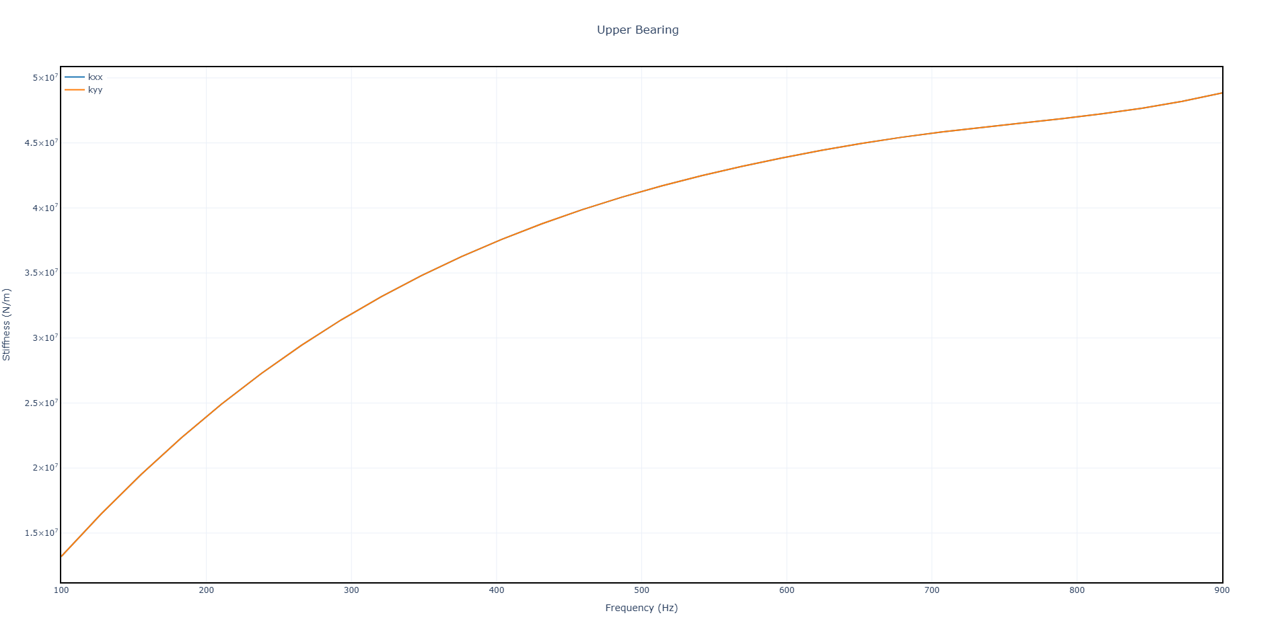
기존 Clr. 상태에서의 Lateral Rotordynamic Analysis
UGB Stiffness(N/m) with respect to shaft rotational speed(rpm)
10의 7승 단위

Slide 10
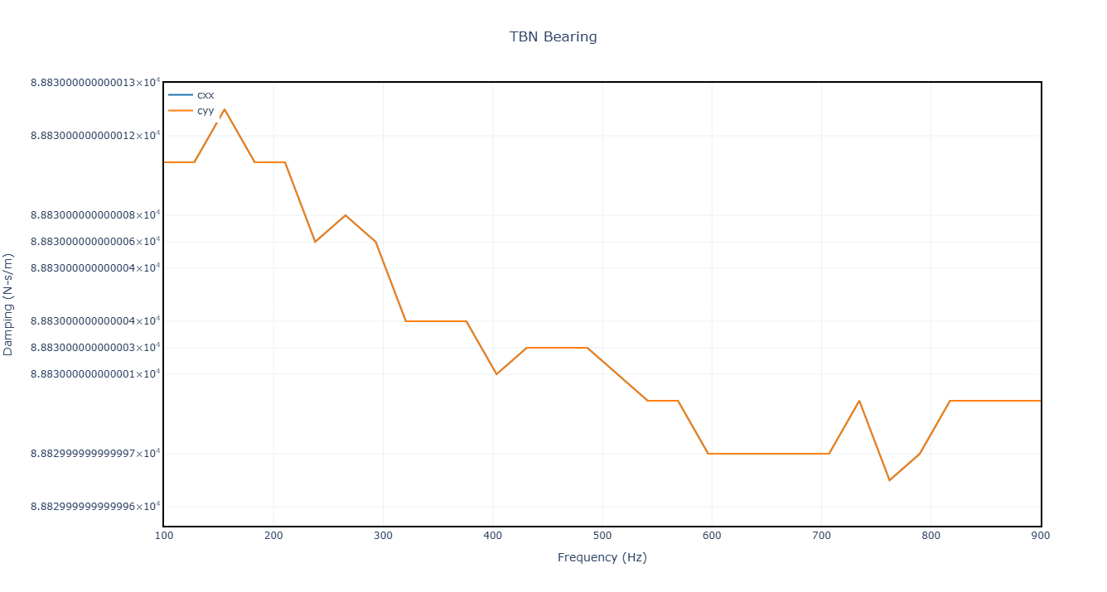
기존 Clr. 상태에서의 Lateral Rotordynamic Analysis
TGB damping(N-s/m) with respect to shaft rotational speed(rpm)
실제로는 rpm에 무관하게 constant하나 plot이 지저분하게 그려짐(수정필요)
10의 4승 단위
ㅇㅇ

Slide 11
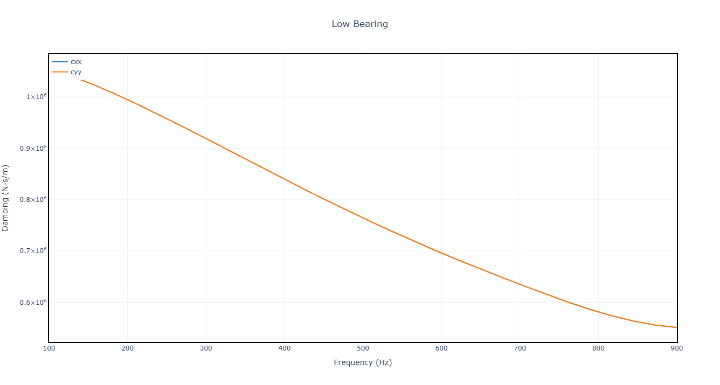
기존 Clr. 상태에서의 Lateral Rotordynamic Analysis
LGB damping(N-s/m) with respect to shaft rotational speed(rpm)
10의 5승 단위

Slide 12
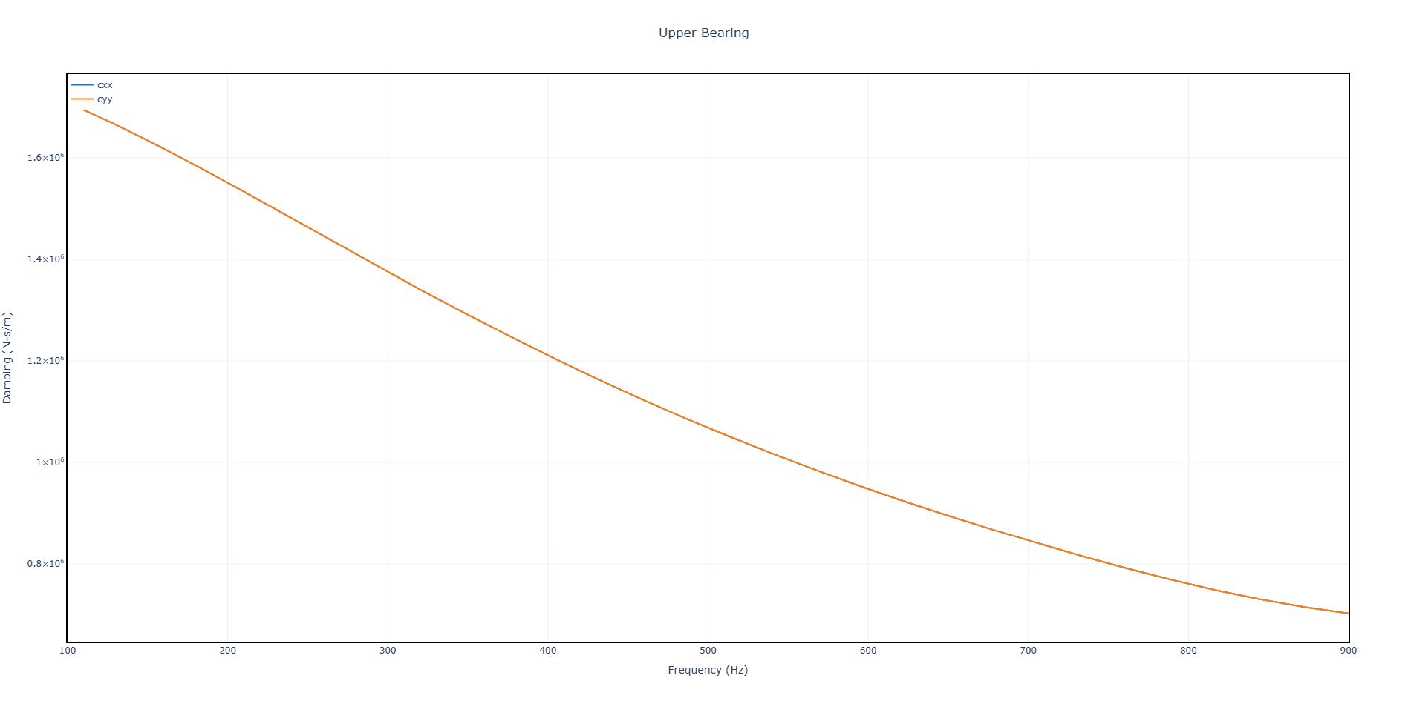
기존 Clr. 상태에서의 Lateral Rotordynamic Analysis
UGB damping(N-s/m) with respect to shaft rotational speed(rpm)
10의 6승 단위

Slide 13
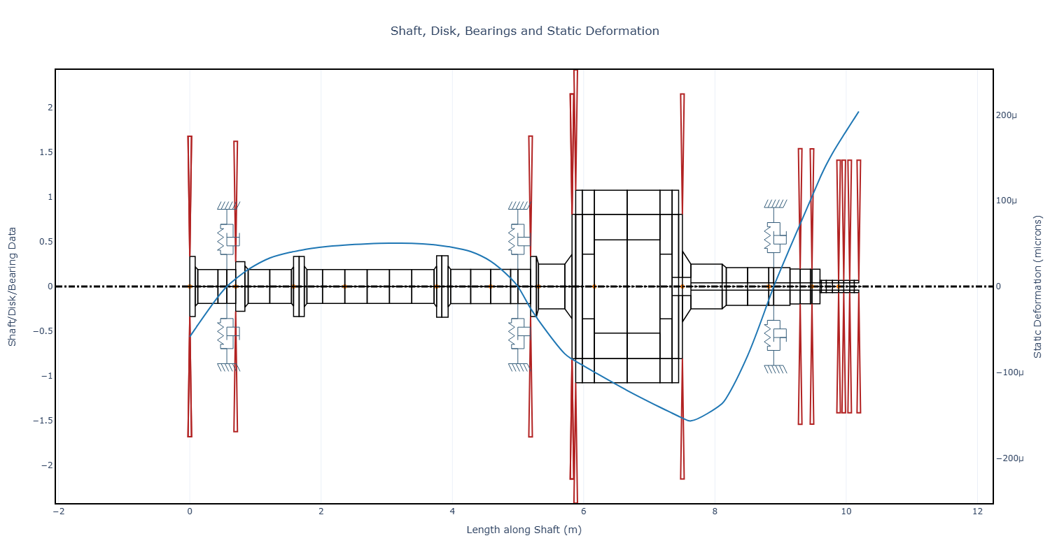
기존 Clr. 상태에서의 Lateral Rotordynamic Analysis
Static deformation
See if the rotor model including mass distribution and dimension is appropriate.

Slide 14
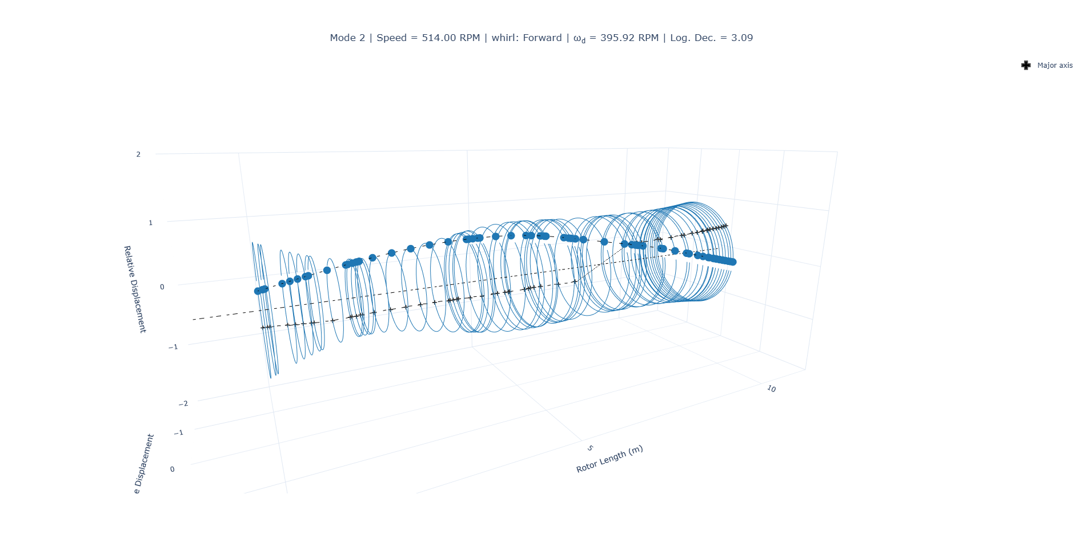
기존 Clr. 상태에서의 Lateral Rotordynamic Analysis
Eigenanalysis
Forward whirl @ w_d= 395.92 rpm, Log.Dec. 3.09 means “NOT critical”

Slide 15
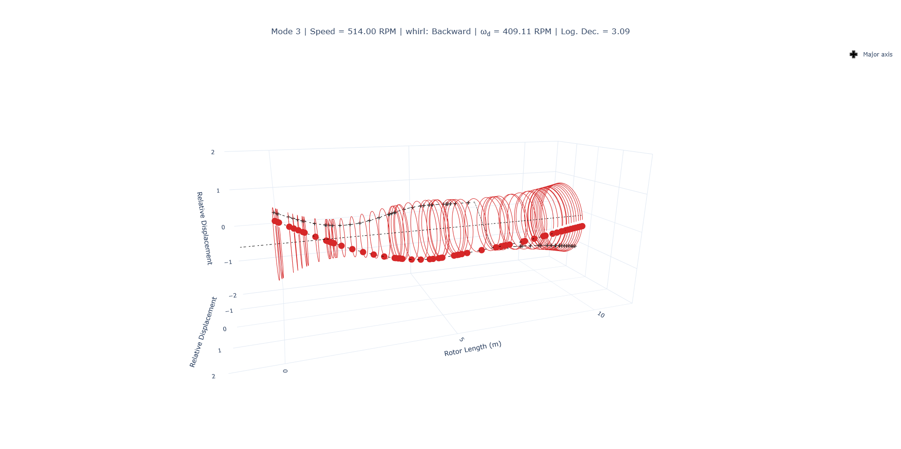
기존 Clr. 상태에서의 Lateral Rotordynamic Analysis
Eigenanalysis
Backward whirl @ w_d= 409.11 rpm, Log.Dec. 3.09 means “NOT critical”
Operation Deflection Shape from LFR 과 비교

Slide 16
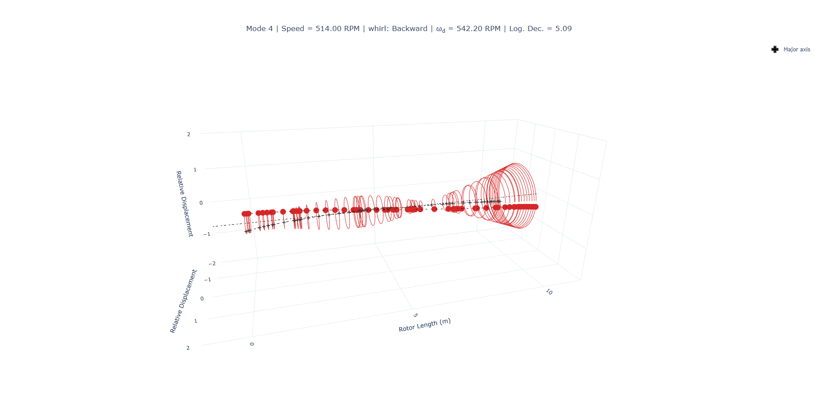
기존 Clr. 상태에서의 Lateral Rotordynamic Analysis
Eigenanalysis
Backward whirl @ w_d= 542.20 rpm, Log.Dec. 5.09 means “NOT critical”
Operation Deflection Shape from LFR 과 비교

Slide 17
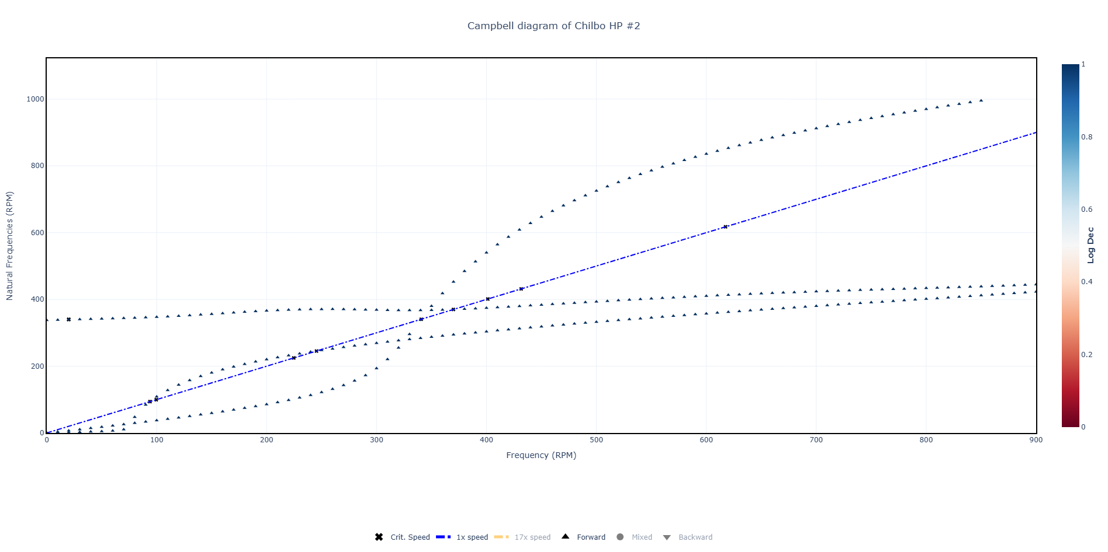
기존 Clr. 상태에서의 Lateral Rotordynamic Analysis
Campbell Diagram(Damped Natural Freuqency Map)
Forward whirl만 표시하였음
1X 성분과 교차되는 지점이 몇 개 있으나, Log.Dec.이 1.0이상으로 “NOT critical”로 예상
900 rpm 까지 Critical speed 없음

Slide 18
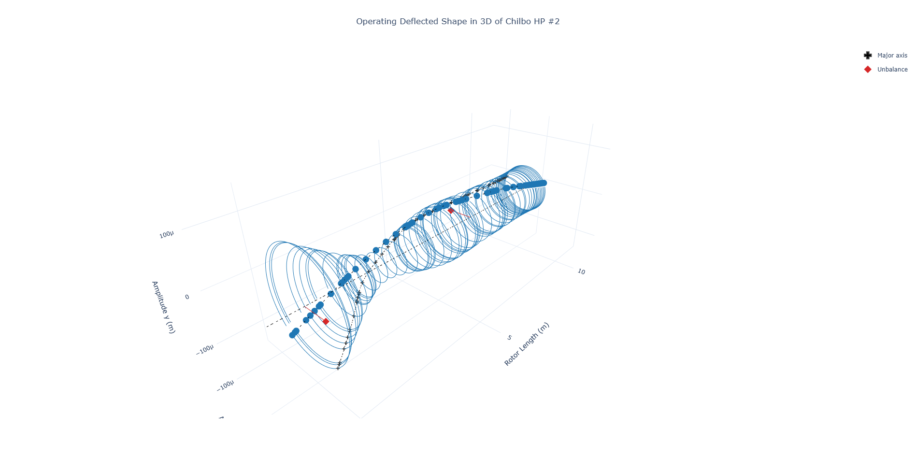
기존 Clr. 상태에서의 Lateral Rotordynamic Analysis
Linear Forced Response(LFR)
Operating Deflected Shape in 3D
Unbalance on turbine station out of phase with the generator rotor unbalance

Slide 19
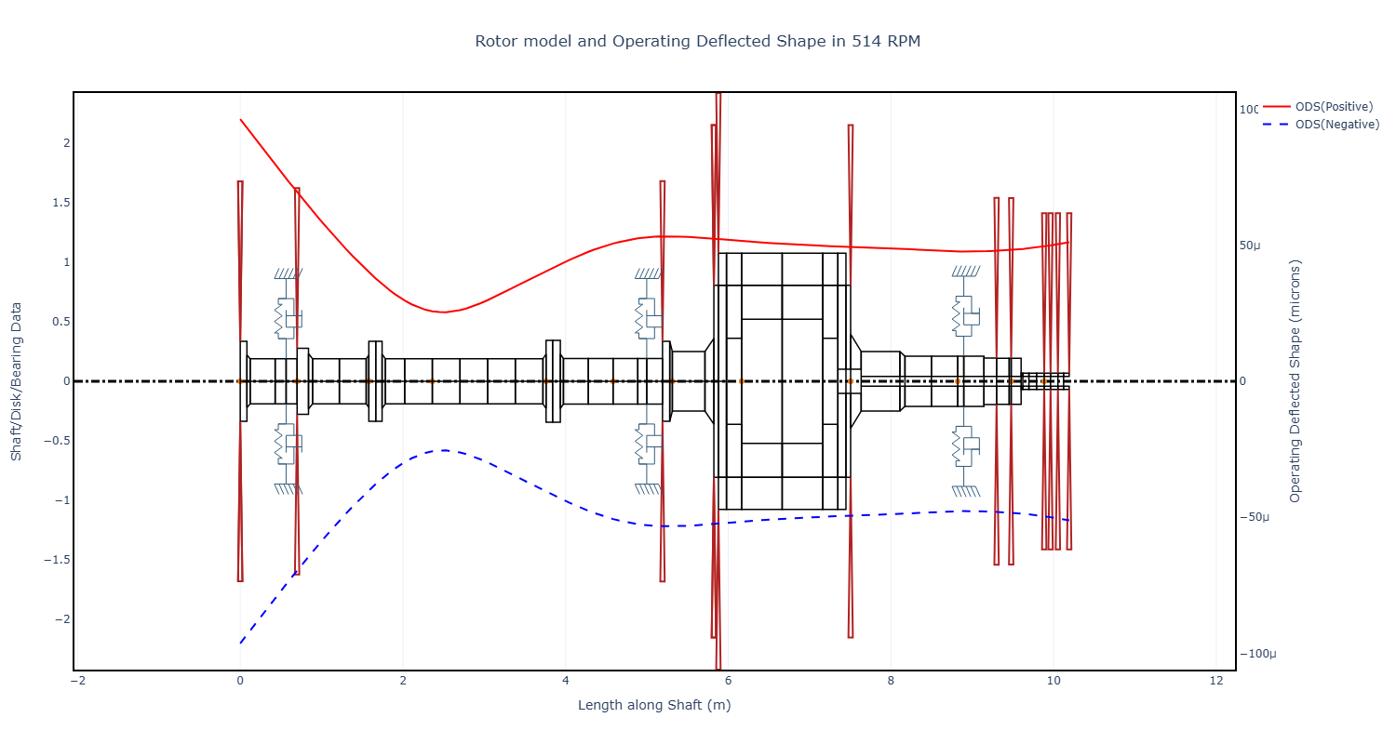
기존 Clr. 상태에서의 Lateral Rotordynamic Analysis
Linear Forced Response(LFR)
Operating Deflected Shape in 2D with the rotor model(major amp.)

Slide 20
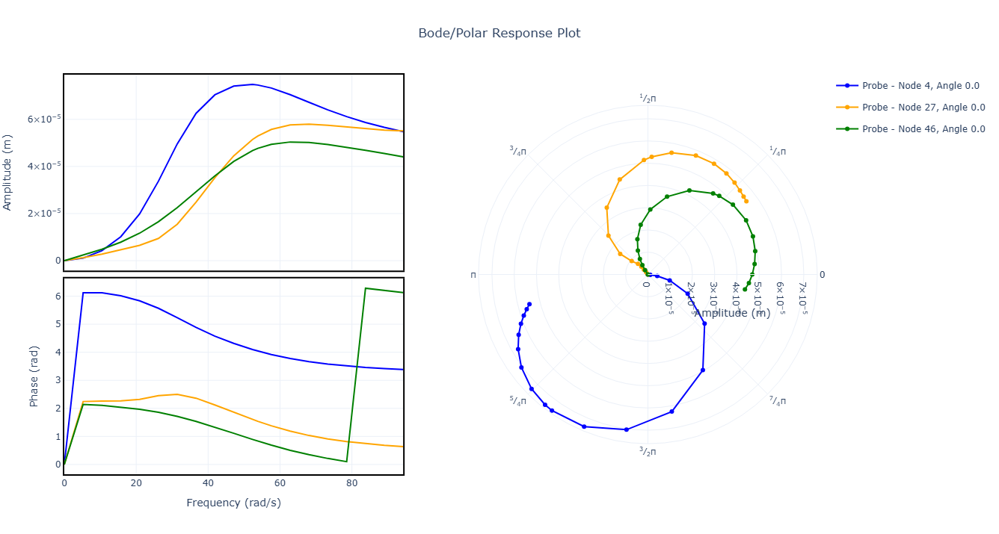
기존 Clr. 상태에서의 Lateral Rotordynamic Analysis
Bode/Polar response plot on TGB(node4), LGB(node27), UGB(node 46)
Not critical speed seen

Slide 21
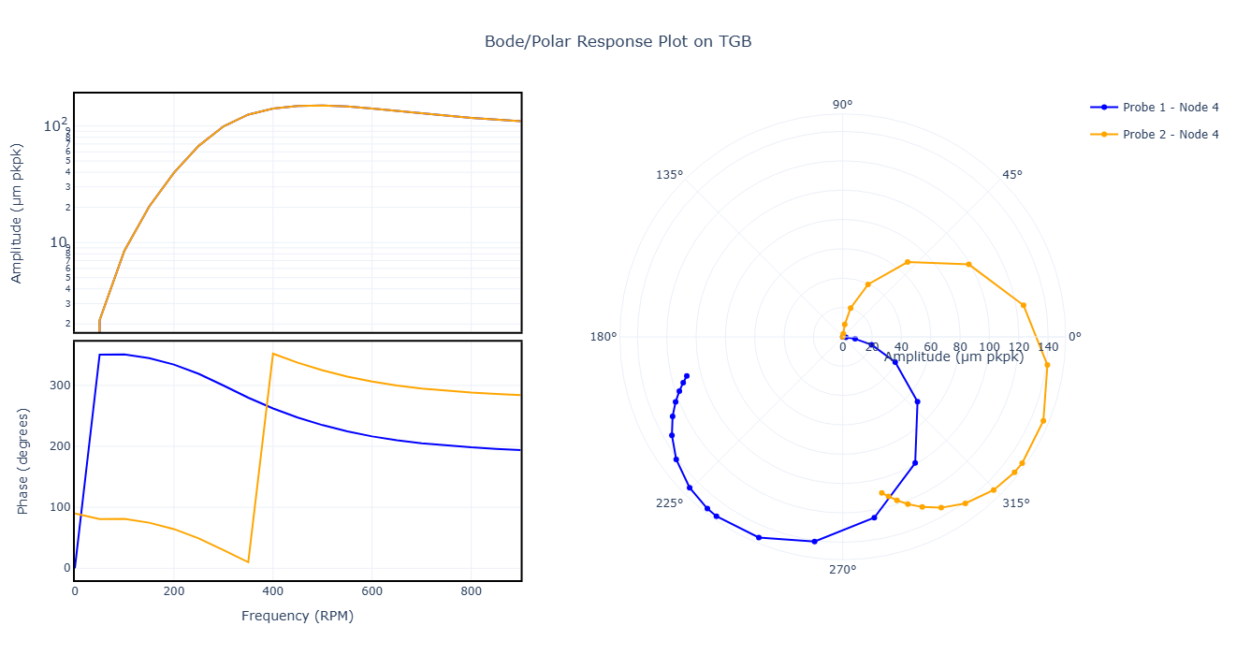
기존 Clr. 상태에서의 Lateral Rotordynamic Analysis
Bode/Polar response plot on TGB(node4) from the view X and Y
Not critical speed seen

Slide 22
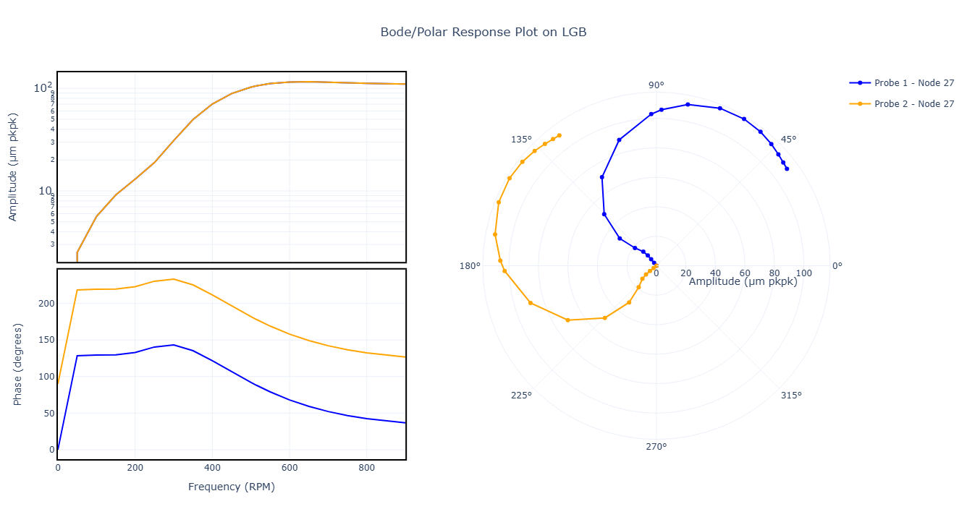
기존 Clr. 상태에서의 Lateral Rotordynamic Analysis
Bode/Polar response plot on LGB(node4) from the view X and Y
Not critical speed seen

Slide 23
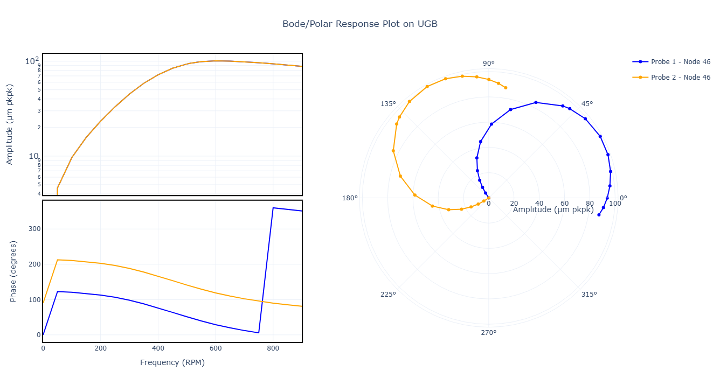
기존 Clr. 상태에서의 Lateral Rotordynamic Analysis
Bode/Polar response plot on UGB(node4) from the view X and Y
Not critical speed seen

Slide 24
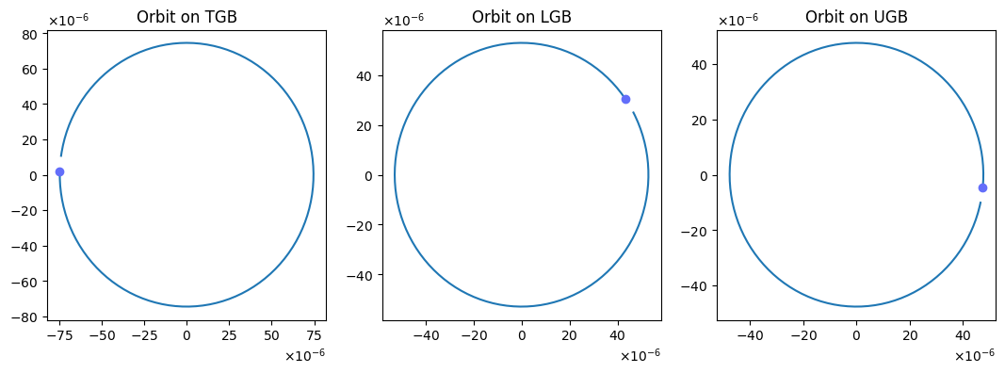
기존 Clr. 상태에서의 Lateral Rotordynamic Analysis
Orbit response plot in 514 RPM
TGB에서 가장 큰 maginitude를 보임(TGB stiffness 작음)
RPM에 따른 orbit response plot은 다음에 그려보기

Slide 25
2. TGB, LGB, UGB 베어링 clr. 최적화 결과

Slide 26
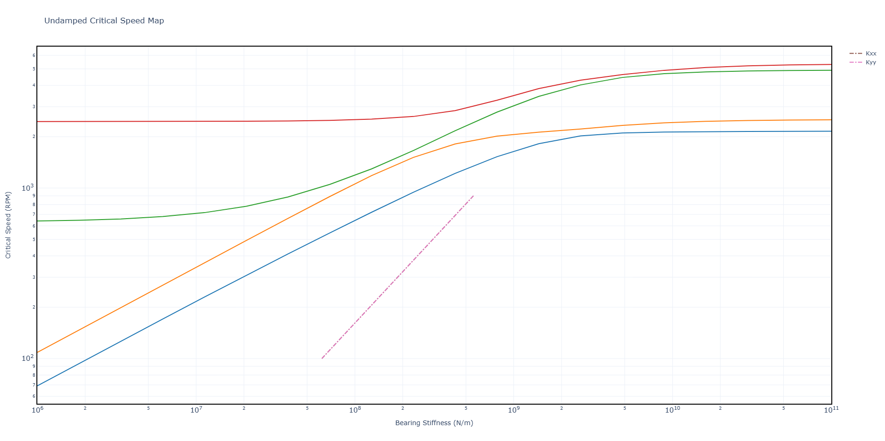
2. 최적화 Clr. 상태에서의 Lateral Rotordynamic Analysis
변경한 Clr. 를 바탕으로 Undamped Critical Speed map 작성
TGB Rad. Clr: 0.050 mm
LGB Rad. Clr: 0.130 mm
UGB Rad. Clr: 0.142 mm

Slide 27
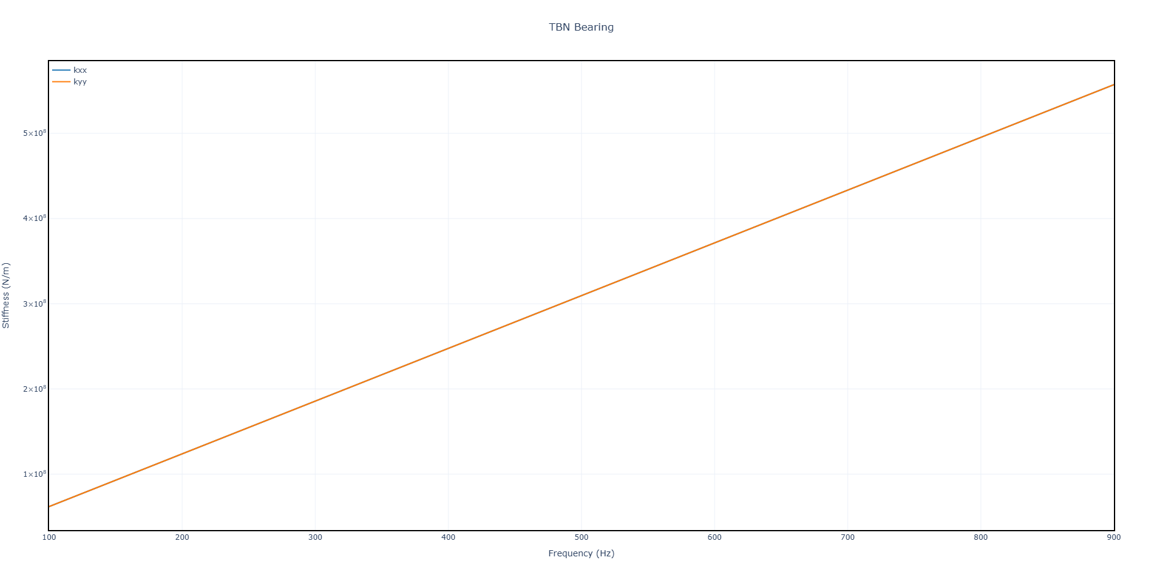
2. 최적화 Clr. 상태에서의 Lateral Rotordynamic Analysis
TGB Stiffness(N/m) with respect to shaft rotational speed(rpm)
현재 운영중인 베어링 대비 100배 정도 증가

Slide 28
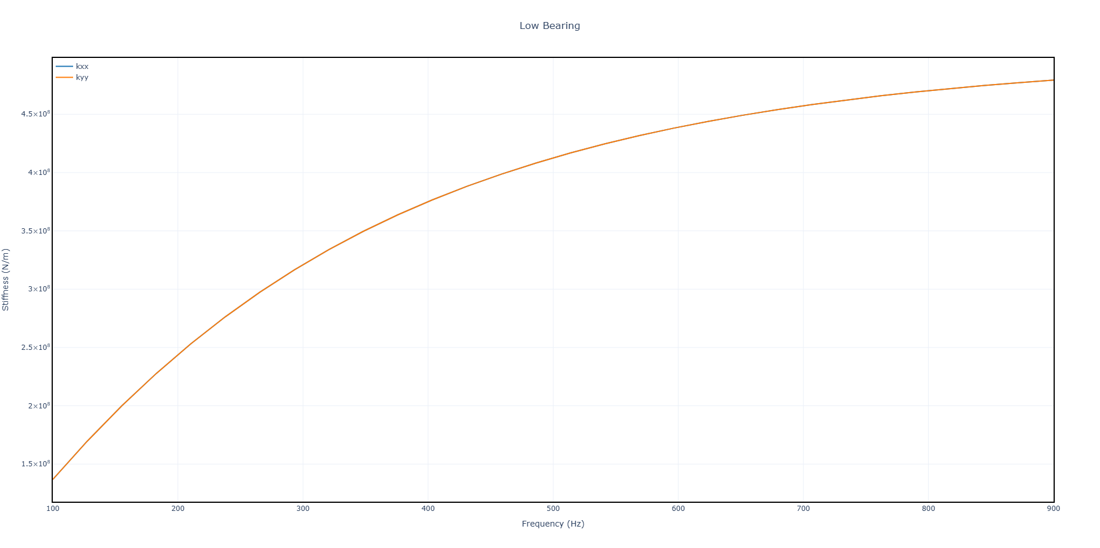
2. 최적화 Clr. 상태에서의 Lateral Rotordynamic Analysis
LGB Stiffness(N/m) with respect to shaft rotational speed(rpm)
현재 운영중인 베어링 대비 10배 정도 증가

Slide 29
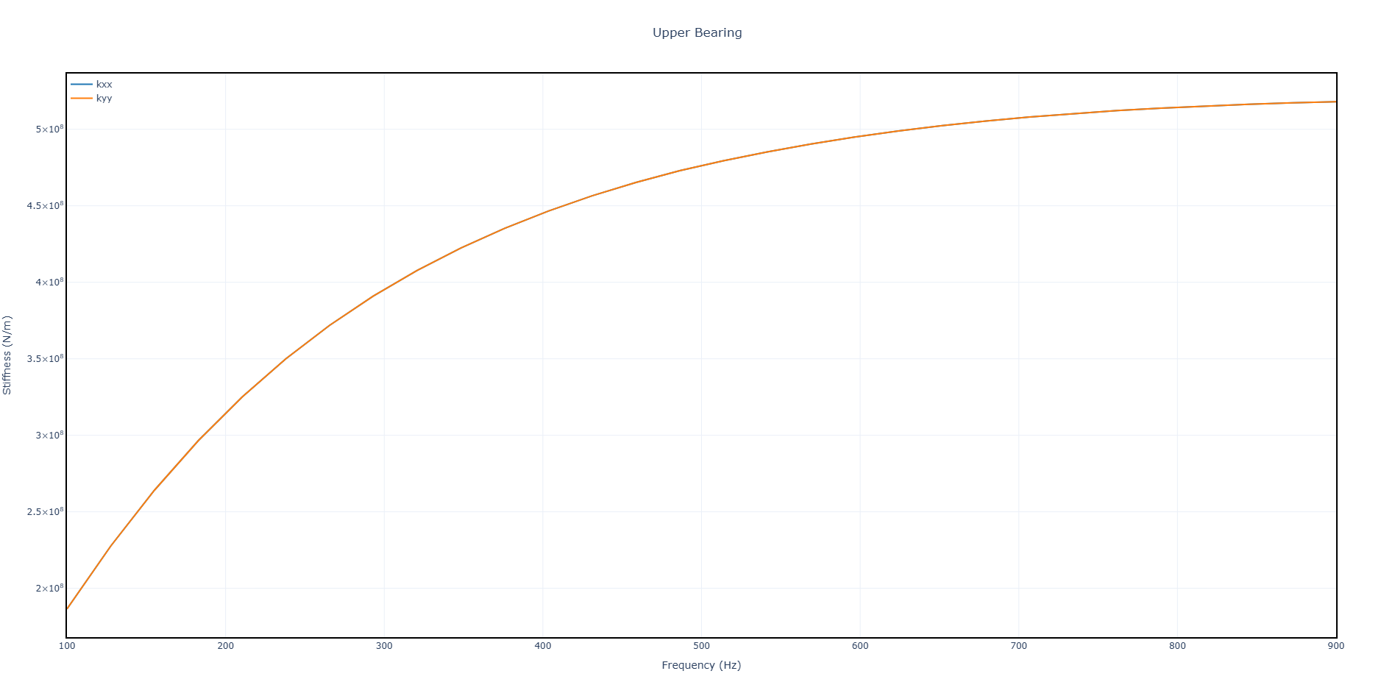
2. 최적화 Clr. 상태에서의 Lateral Rotordynamic Analysis
UGB Stiffness(N/m) with respect to shaft rotational speed(rpm)
현재 운영중인 베어링 대비 10배 정도 증가

Slide 30
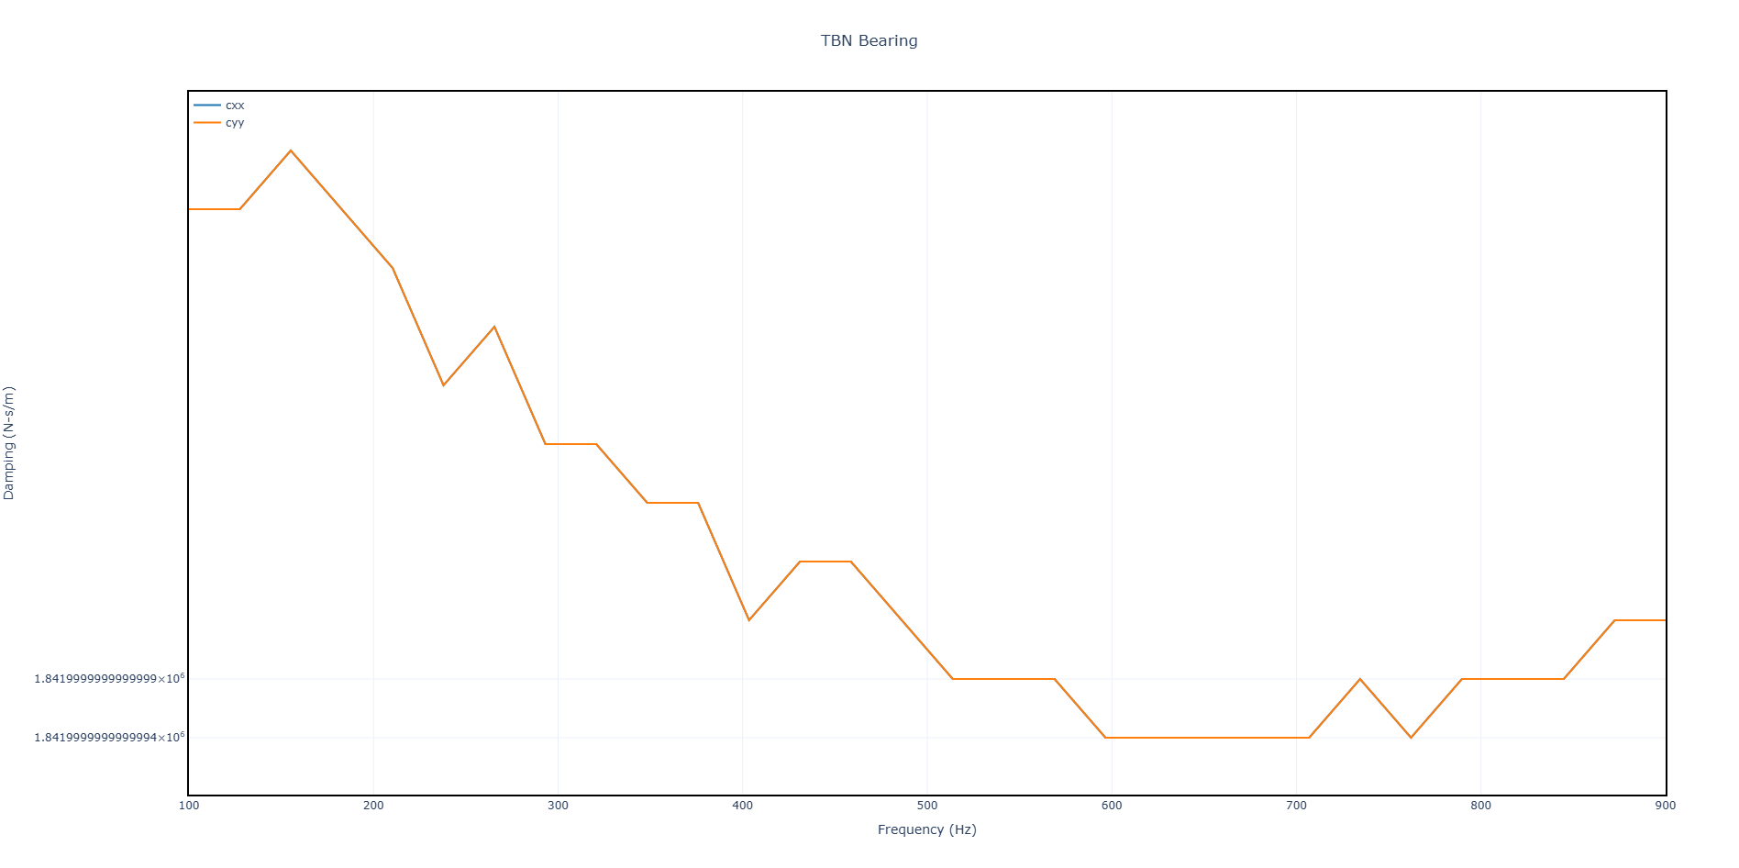
2. 최적화 Clr. 상태에서의 Lateral Rotordynamic Analysis
TGB damping(N-s/m) with respect to shaft rotational speed(rpm)
실제로는 rpm에 무관하게 constant하나 plot이 지저분하게 그려짐(수정필요)
기존 대비 20 배 증가

Slide 31
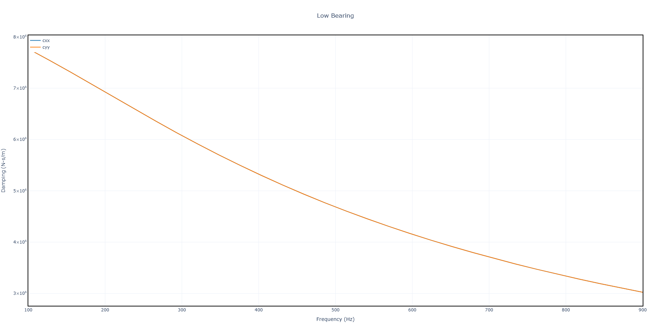
2. 최적화 Clr. 상태에서의 Lateral Rotordynamic Analysis
LGB damping(N-s/m) with respect to shaft rotational speed(rpm)
기존대비 10배 이상 증가

Slide 32
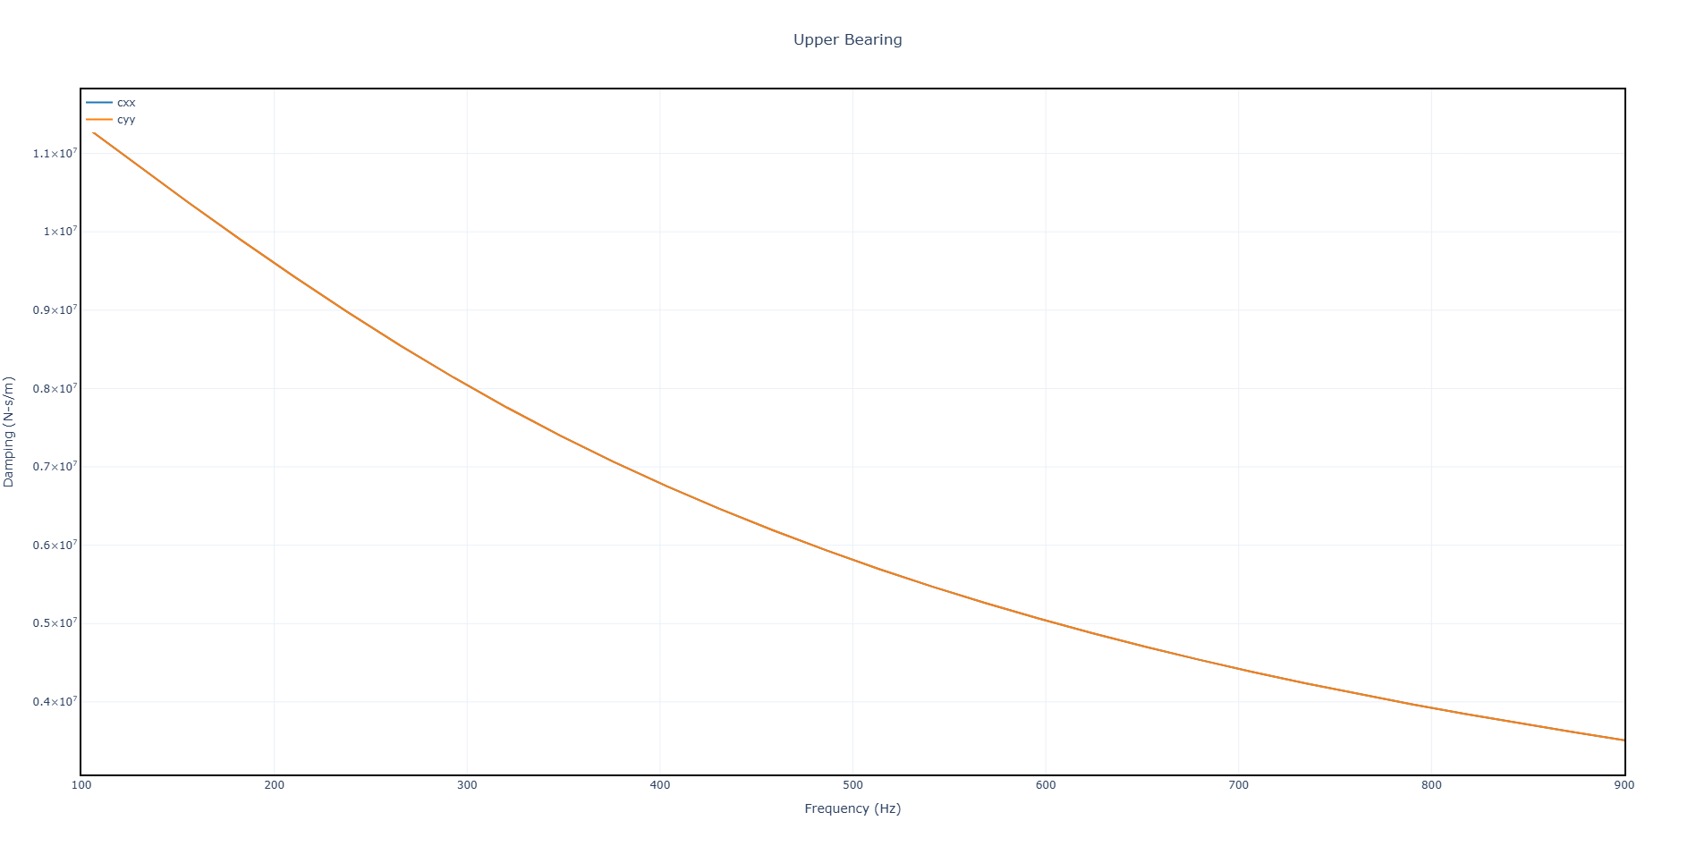
2. 최적화 Clr. 상태에서의 Lateral Rotordynamic Analysis
UGB damping(N-s/m) with respect to shaft rotational speed(rpm)
기존대비 5배 증가

Slide 33
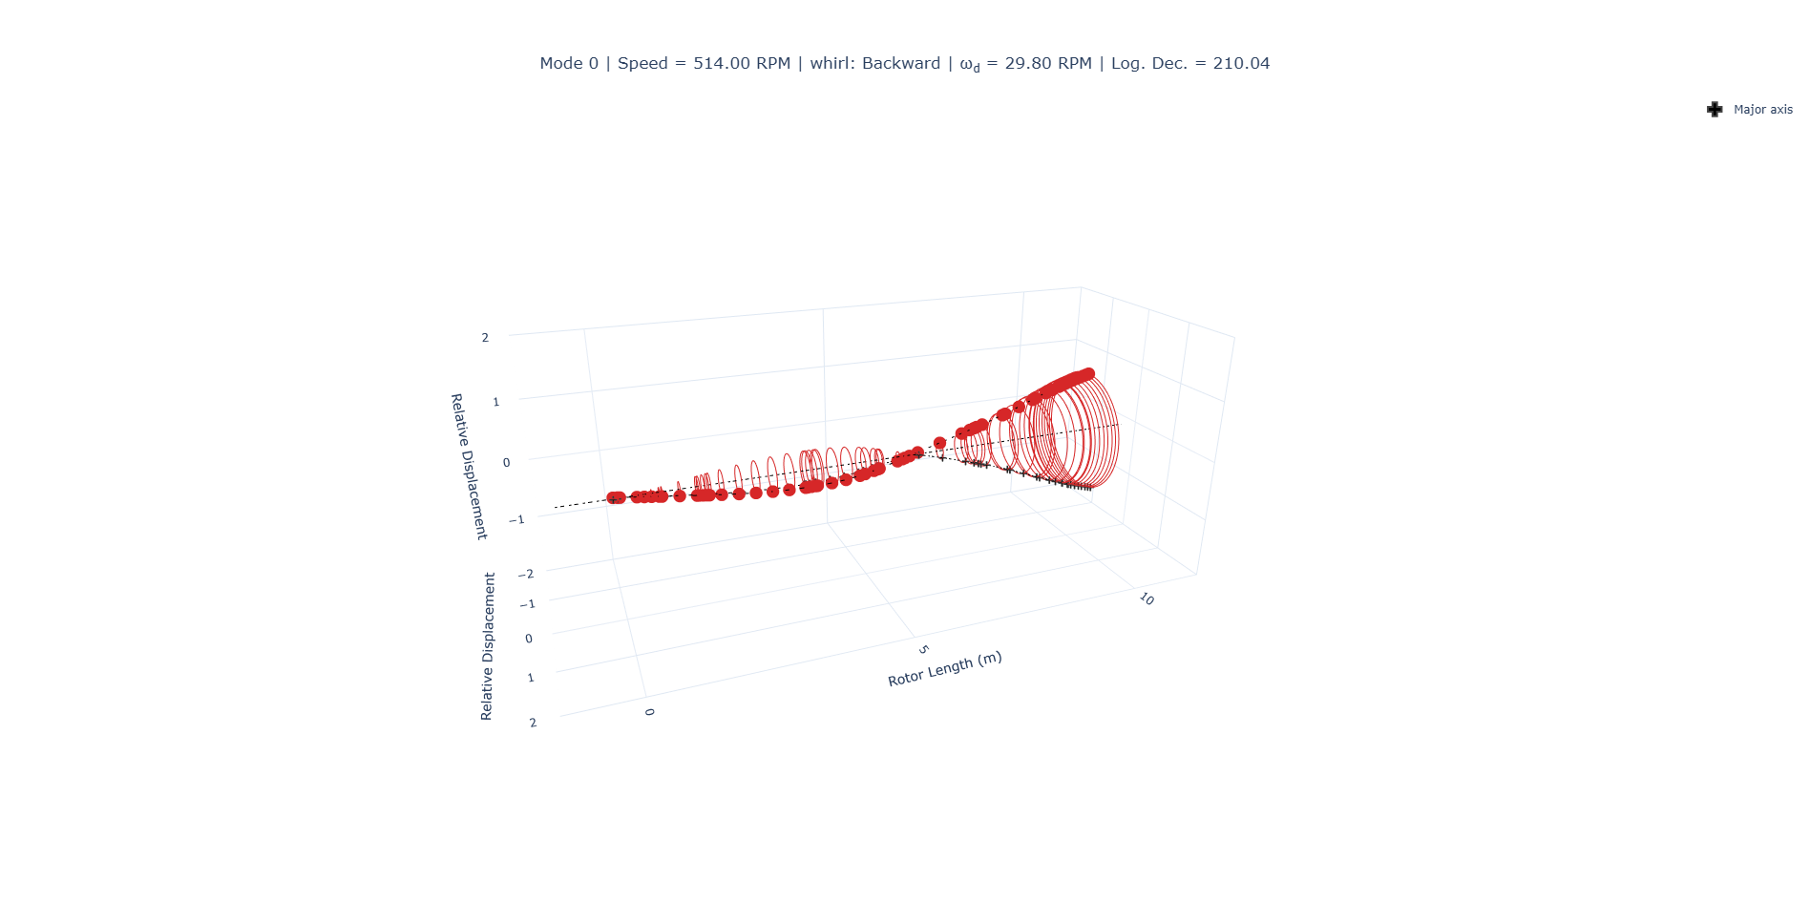
2. 최적화 Clr. 상태에서의 Lateral Rotordynamic Analysis
Eigenanalysis
Backward whirl @ w_d= 29.80 rpm, Log.Dec. 210.04 means “NOT critical”
Operation Deflection Shape from LFR 과 비교

Slide 34
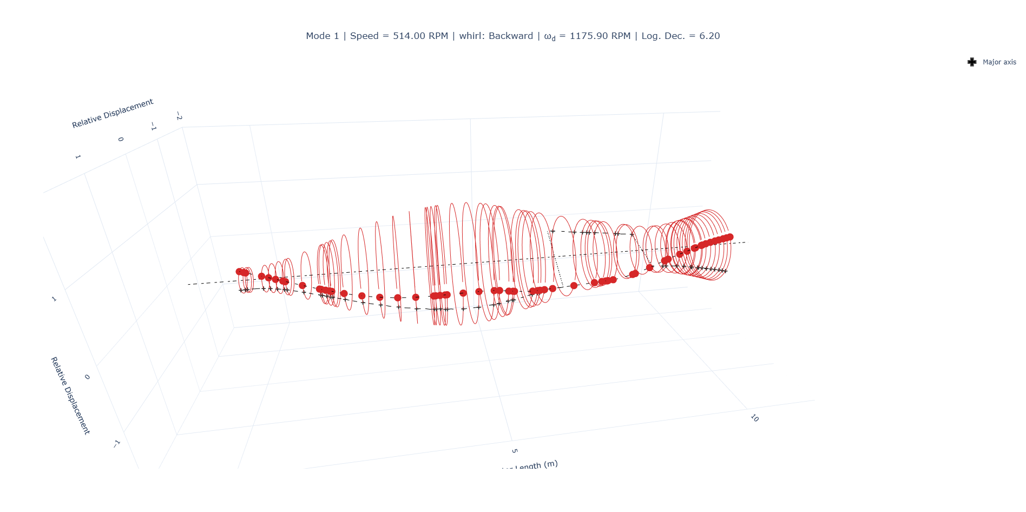
2. 최적화 Clr. 상태에서의 Lateral Rotordynamic Analysis
Eigenanalysis
Backward whirl @ w_d= 1175.90 rpm, Log.Dec. 6.20 means “NOT critical”
Operation Deflection Shape from LFR 과 비교

Slide 35
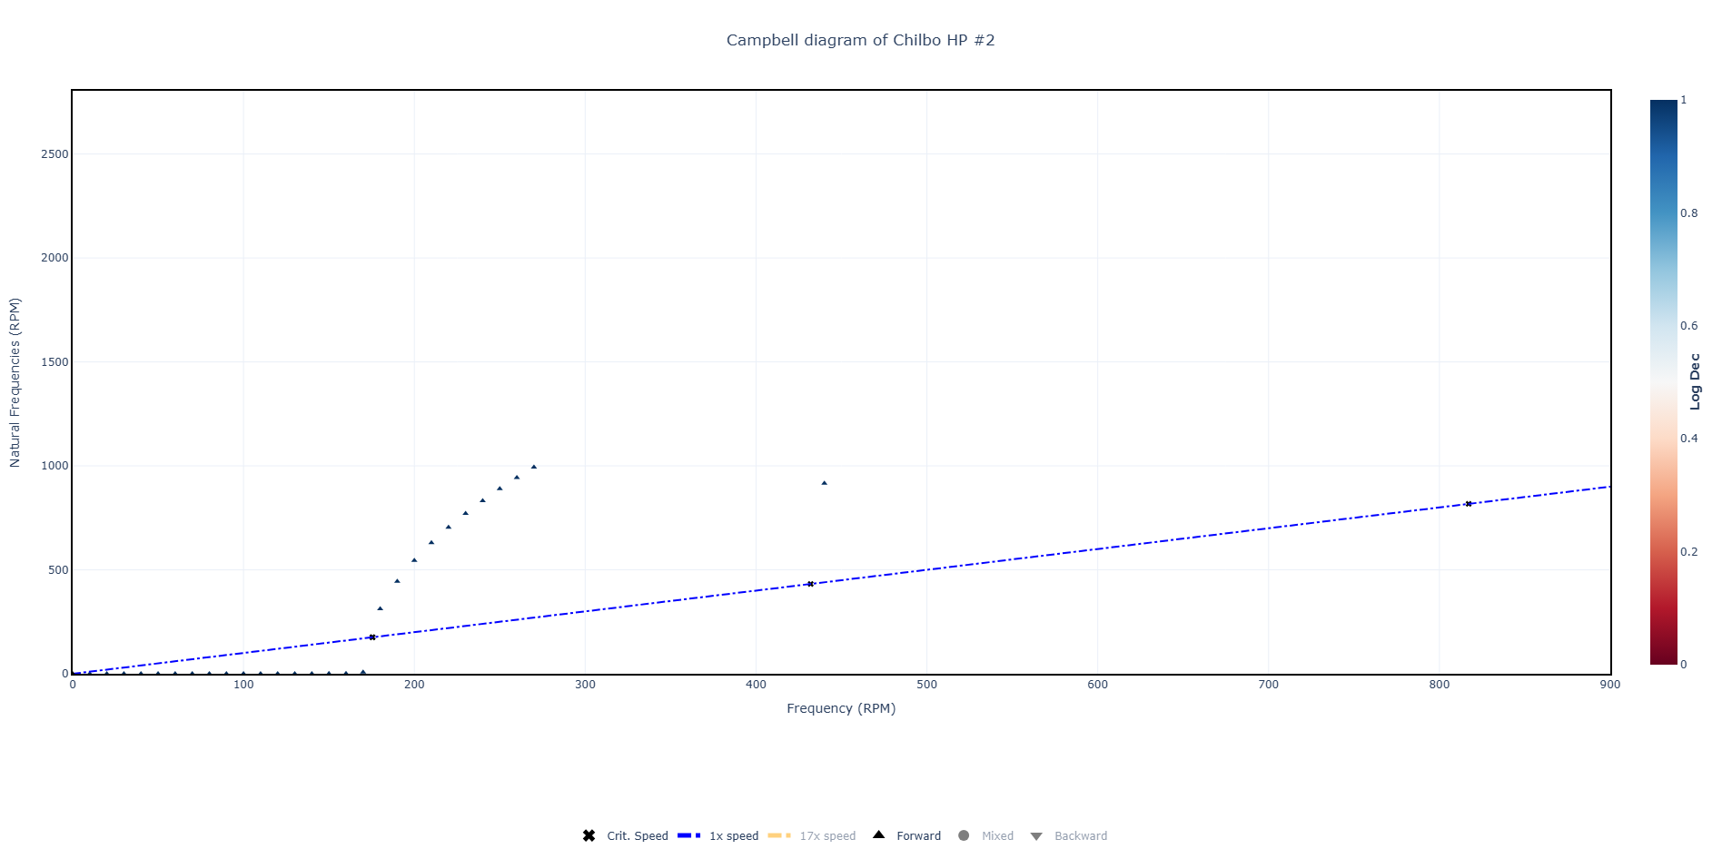
2. 최적화 Clr. 상태에서의 Lateral Rotordynamic Analysis
Campbell Diagram(Damped Natural Freuqency Map)
1X 성분과 교차되는 지점이 1 개 있으나, Log.Dec.이 1이상으로 “NOT critical”
900 rpm 까지 Critical speed 없음

Slide 36
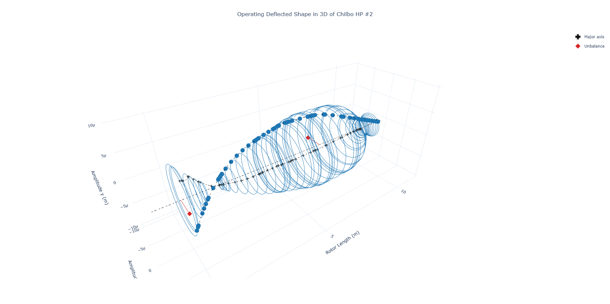
2. 최적화 Clr. 상태에서의 Lateral Rotordynamic Analysis
Linear Forced Response(LFR)
Operating Deflected Shape in 3D
Unbalance on turbine station out of phase with the generator rotor unbalance
기존에는 Turbine 측 amp’가 컸으나 이젠 generator rotor측의 amp’가 큼

Slide 37
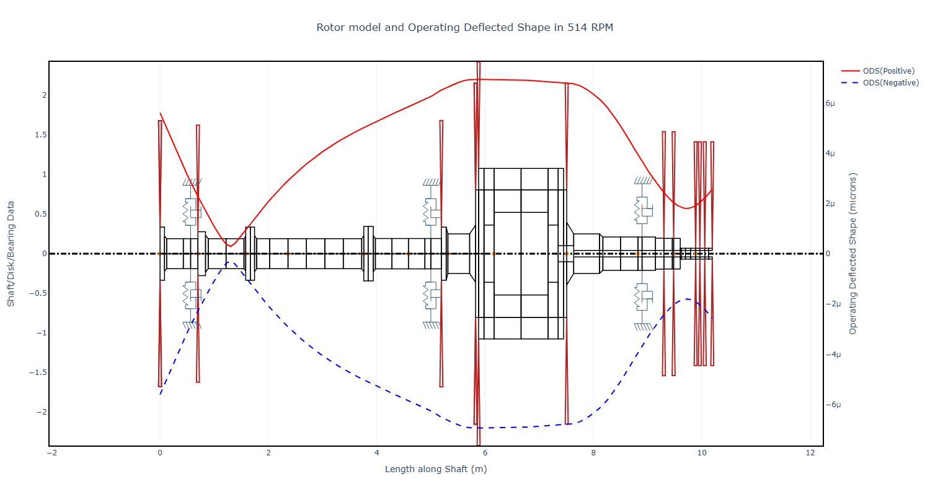
2. 최적화 Clr. 상태에서의 Lateral Rotordynamic Analysis
Linear Forced Response(LFR)
Operating Deflected Shape in 2D with the rotor model(major amp.)
전반적으로 amplitude 가 매우 크게 줄었음
단, LGB 온도가 51 → 59℃로 상승, TGB과 UGB는 기존과 비슷(상승폭이 2 ℃ 이하 수준)

Slide 38
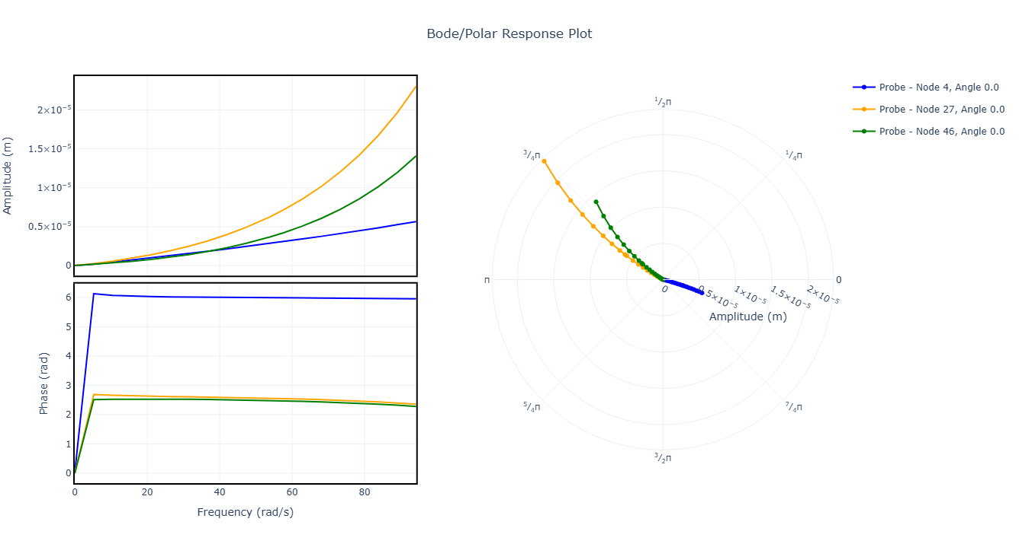
2. 최적화 Clr. 상태에서의 Lateral Rotordynamic Analysis
Bode/Polar response plot on TGB(node4), LGB(node27), UGB(node 46)
Not critical speed seen

Slide 39
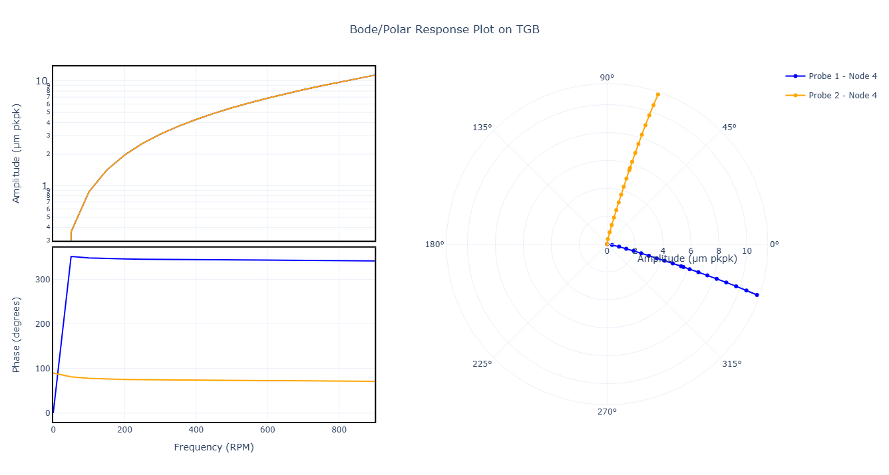
2. 최적화 Clr. 상태에서의 Lateral Rotordynamic Analysis
Bode/Polar response plot on TGB(node4) from the view X and Y
Not critical speed seen

Slide 40
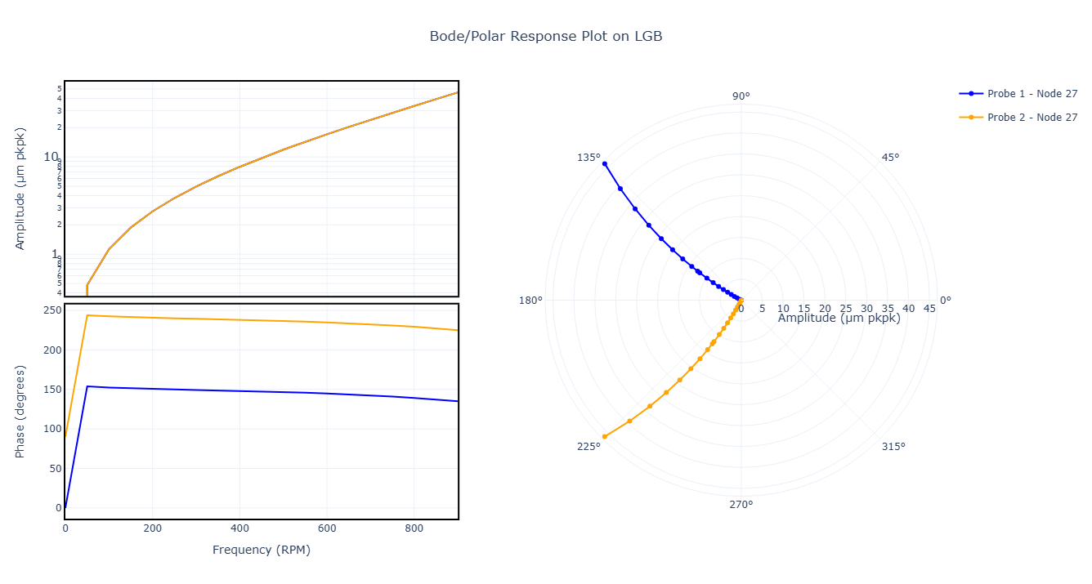
2. 최적화 Clr. 상태에서의 Lateral Rotordynamic Analysis
Bode/Polar response plot on LGB(node4) from the view X and Y
Not critical speed seen

Slide 41
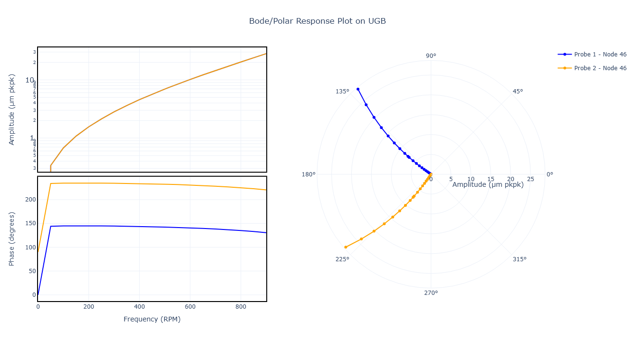
2. 최적화 Clr. 상태에서의 Lateral Rotordynamic Analysis
Bode/Polar response plot on UGB(node4) from the view X and Y
Not critical speed seen

Slide 42
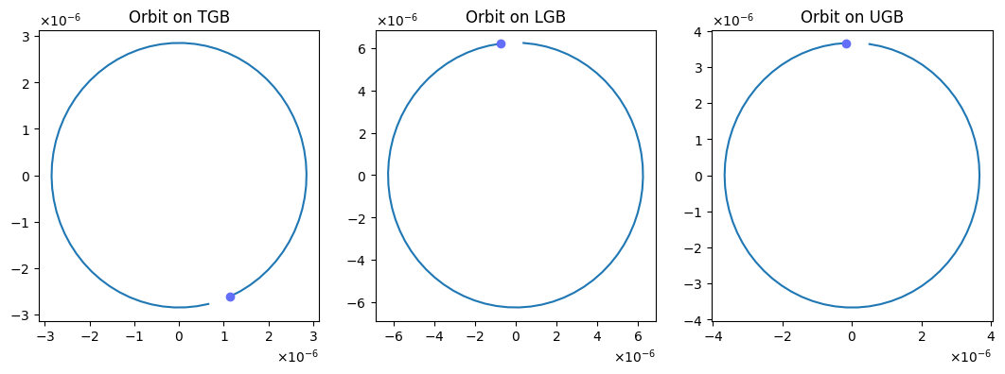
2. 최적화 Clr. 상태에서의 Lateral Rotordynamic Analysis
Orbit response plot in 514 RPM
TGB, LGB, UGB 모두 mag’ 가 매우 크게 감소
기존 TGB에서 가장 큰 mag’ 이었으나 이번엔 LGB에서 가장 mag’ 를 보임
(기존 최대값) TGB 150 um pk-pk -> (금번 최대값) LGB 12 um pk-pk
RPM에 따른 orbit response plot은 다음에 그려보기

Slide 43
Q&A

